Slide 1
Литературные ребусы
Э.Н.Успенский
«Дядя Фёдор, пёс и кот»
2-4 класс
2021г.

Slide 2
Ах, какое занимательное занятие - разгадывать ребусы!
Ребята, предлагаю Вам разгадать несколько
ребусов по произведению Э.Н.Успенского
«Дядя Фёдор, пёс и кот»
Уверена, что у вас всё получится!

Slide 3
Гаврюша
Проверка

Slide 4
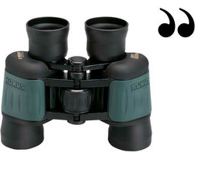
Галчонок
Проверка

Slide 5
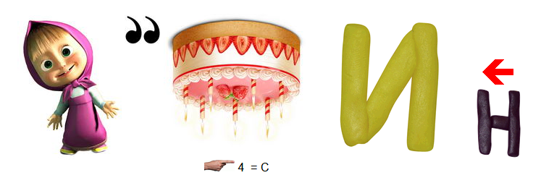
Матроскин
Проверка

Slide 6
Почтальон
Проверка

Slide 7
Шарик
Проверка

Slide 8
Печкин
Проверка

Slide 9
Фёдор
Проверка

Slide 10
Деревня
Проверка

Slide 11
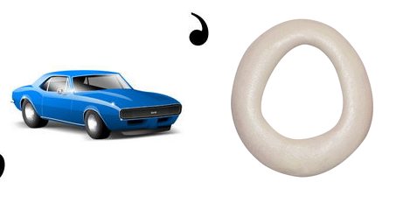
Простоквашино
Проверка

Slide 12
Корова
Проверка

Slide 13
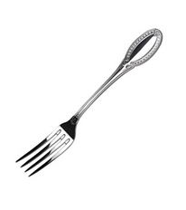
«Мурзилка»
Проверка

Slide 14
Источник информации:
http://rebus1.com/index.php?item=rebus_generator
https://png.pngtree.com/element_origin_min_pic/16/10/01/1357ef4ace0f19f.jpg

